Slide 1
Mathematische Grundlagen Programmierung
Einführung
IX./ITSBw, OFw Weidig

Slide 2
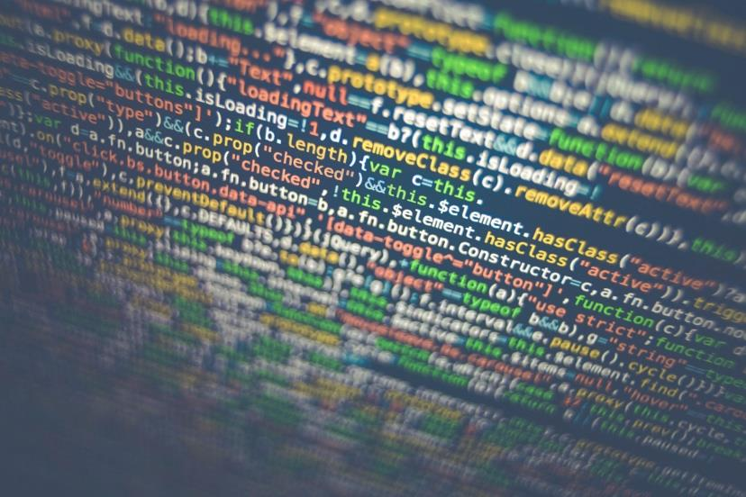
Einführung
1
Was ist Informatik?
Was machen
Informatiker?
Was erwartet Sie in den nächsten 2 Wochen?

Slide 3

Computer Science
„Computer science is no more about computers than astronomy is about telescopes.“
Edsger W. Dijkstra, niederländischer Informatiker (1930-2002).
Notes:
Es geht bei der Informatik (Computerwissenschaften) genauso wenig um Computer wie es bei Astronomie über Teleskope geht. → Es sind lediglich die Werkzeuge für die Wissenschaft

Slide 4
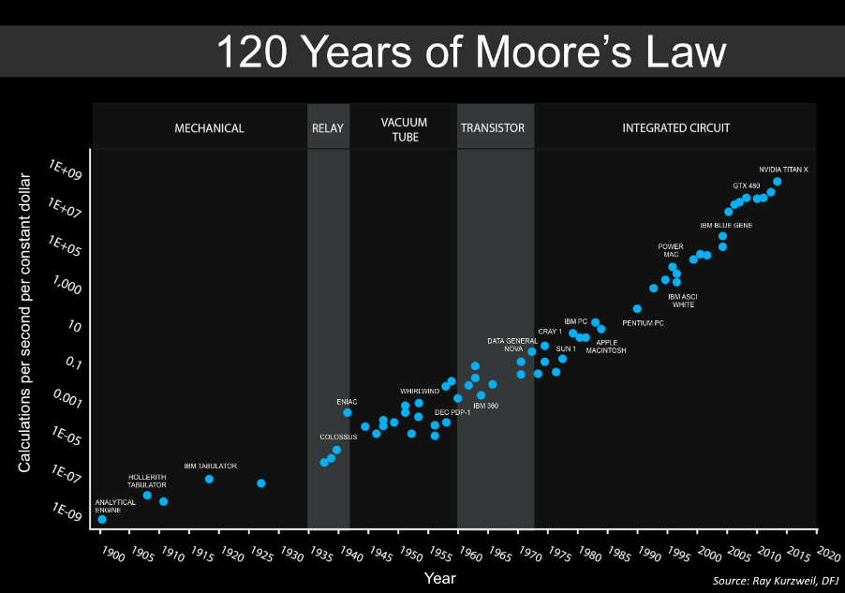
Mooresches Gesetz
Steve Jurvetson - https://www.flickr.com/photos/jurvetson/31409423572/
Notes:
Das mooresche Gesetz (englisch Moore’s law; deutsch „Gesetz“ im Sinne von „Gesetzmäßigkeit“) besagt, dass sich die Komplexität integrierter Schaltkreise mit minimalen Komponentenkosten regelmäßig verdoppelt; je nach Quelle werden 12 bis 24 Monate als Zeitraum genannt.
Unter Komplexität verstand Gordon Moore, der das Gesetz 1965 formulierte, die Anzahl der Schaltkreiskomponenten auf einem integrierten Schaltkreis. Gelegentlich ist auch von einer Verdoppelung der Integrationsdichte die Rede, also der Anzahl an Transistoren pro Flächeneinheit. Diese technische Entwicklung bildet eine wesentliche Grundlage der „digitalen Revolution“.1
Berühmte Zitate:
„Ich denke, dass es weltweit einen Markt für vielleicht fünf Computer gibt“. Das prognostizierte Thomas Watson, Chairman von IBM, im Kriegsjahr 1943.
„Computer sind nutzlos. Sie können nur Antworten geben.“ Pablo Picasso, Maler und Bildhauer, 1946
„Es gibt keinen Grund, warum jeder einen Computer zu Hause haben sollte” behauptete Ken Olsen, Gründer von Digital Equipment Corp. im Jahr 1977.
„E-Mail ist ein Produkt, dass man absolut nicht verkaufen kann.“
Der Unternehmensgründer und angesehene Programmierer Ian Sharp lag mit seiner Einschätzung 1979 daneben - obwohl es vielen Anbietern tatsächlich Probleme bereitet, für kostenpflichtige Premium-Dienste im E-Mail-Bereich Kunden zu finden.
„Das Internet wird wie eine spektakuläre Supernova im Jahr 1996 in einem katastrophalen Kollaps untergehen“ . Diese ganz offensichtlich falsche Vorhersage stammt ausgerechnet von Robert Metcalfe, dem Gründer von 3Com und Erfinder der Ethernet-Verbindung, die heute der Standard für kabelbasierte Netzwerke ist.
Seite „Mooresches Gesetz“. In: Wikipedia, Die freie Enzyklopädie. Bearbeitungsstand: 29. September 2017, 20:25 UTC. URL: https://de.wikipedia.org/w/index.php?title=Mooresches_Gesetz&oldid=169542250 (Abgerufen: 20. Oktober 2017, 18:55 UTC)

Slide 5
Informatik
Die Informatik ist wie die Mathematik eine auf alle anderen Wissensgebiete ausstrahlende Grundlagen- und Formalwissenschaft. Fasst man die Mathematik als die Wissenschaft vom »formal Denkbaren« auf, so konzentriert sich die Informatik auf das »Realisierbare«, also auf Formalismen und Begriffe, die der maschinellen Verarbeitung zugänglich sind.
Wissenschaft von der systematischen Verarbeitung von Informationen, bes. der automatischen Verarbeitung mithilfe von Computern; im angelsächsischen Raum als Computer Science bezeichnet. Die Informatik untersucht grundsätzliche Verfahrensweisen für die Verarbeitung von Informationen sowie allg. Methoden der Anwendung solcher Verfahrensweisen in den verschiedensten Bereichen.
Gesellschaft für Informatik e.V. (GI)
Gabler Wirtschaftslexikon, http://wirtschaftslexikon.gabler.de/Definition/informatik.html, abgerufen am 20.10.2017

Slide 6
Informatik
Angewandte Informatik
Technische Informatik
Praktische Informatik
Theoretische Informatik

Slide 7
Informatik
Technische
Hardwarekomponenten
Mikroprogrammierung
Praktische
Algorithmen, Datenstrukturen, Programmiermethoden
Theoretische
Automatentheorie
Angewandte
Schaltnetze, Schaltwerke, Prozessoren
Rechnerorganisation und –architektur
Rechnernetze
Programmiersprachen und –übersetzer
Betriebssysteme
Softwaretechnik
Mensch-Maschine Kommunikation
Verteilte Systeme
Formale Sprachen
Theorie der Berechenbarkeit
Komplexitätstheorie
Formale Semantik
Automatische Programmsynthese
Computergrafik
Datenbanken
Künstliche Intelligenz
Dig. Signalverarbeitung
Simulation und Modellierung
Textverarbeitung und Büroautomatisierung
Spezifische Anwendungen in Wirtschaft, Verwaltung, Ingenieurwissenschaften, Naturwissenschaften, Medizin, Geisteswissenschaften, Kunst
Einteilung nach Rechenberg, P. (2000, 3. Auflage). Was ist Informatik. München, Wien: Hanser.
Notes:
Technische Informatik ist ein Hauptgebiet der Informatik, das sich mit Architektur, Entwurf, Realisierung, Bewertung und Betrieb von Rechner-, Kommunikations- und eingebetteten Systemen auf der Ebene der Hardware als auch der systemnahen Software beschäftigt. Technische Informatik wird gelegentlich als Schnittstelle von Elektrotechnik und Informatik beschrieben. Die Wurzeln der technischen Informatik liegen in der Elektrotechnik, insbesondere in der Digitaltechnik, sowie in der Logik und der diskreten Mathematik.1
Die Praktische Informatik ist eines der Hauptgebiete der Informatik. Sie ist zwischen der theoretischen und der angewandten Informatik angesiedelt und entwickelt grundlegende Konzepte und Methoden zur Lösung konkreter informatischer Probleme, beispielsweise der Entwicklung von Datenstrukturen oder von Programmiersprachen. Dabei greift sie auf Erkenntnisse und Methoden der theoretischen Informatik zurück. Ein wichtiges Teilgebiet der Praktischen Informatik ist die Softwaretechnik.2
Die Theoretische Informatik beschäftigt sich mit der Abstraktion, Modellbildung und grundlegenden Fragestellungen, die mit der Struktur, Verarbeitung, Übertragung und Wiedergabe von Informationen in Zusammenhang stehen. Ihre Inhalte sind Automatentheorie, Theorie der formalen Sprachen, Berechenbarkeits- und Komplexitätstheorie, aber auch Logik und formale Semantik sowie die Informations-, Algorithmen- und Datenbanktheorie.3
Die Angewandte Informatik ist ein Teilgebiet der Informatik. Sie beschäftigt sich mit der Anwendung informatischer Methoden in informatikfremden Gebieten, wie Biologie, Betriebswirtschaft oder Medizin. Dies unterscheidet sie von der Praktischen Informatik, welche sich mit informatikeigenen Problemstellungen beschäftigt.4
1. Seite „Technische Informatik“. In: Wikipedia, Die freie Enzyklopädie. Bearbeitungsstand: 31. August 2017, 09:20 UTC. URL: https://de.wikipedia.org/w/index.php?title=Technische_Informatik&oldid=168643034 (Abgerufen: 19. Oktober 2017, 12:26 UTC)
2. Seite „Praktische Informatik“. In: Wikipedia, Die freie Enzyklopädie. Bearbeitungsstand: 2. September 2017, 19:10 UTC. URL: https://de.wikipedia.org/w/index.php?title=Praktische_Informatik&oldid=168718555 (Abgerufen: 19. Oktober 2017, 12:25 UTC)
3. Seite „Theoretische Informatik“. In: Wikipedia, Die freie Enzyklopädie. Bearbeitungsstand: 8. September 2017, 12:37 UTC. URL: https://de.wikipedia.org/w/index.php?title=Theoretische_Informatik&oldid=168896923 (Abgerufen: 19. Oktober 2017, 12:25 UTC)
4. Seite „Angewandte Informatik“. In: Wikipedia, Die freie Enzyklopädie. Bearbeitungsstand: 29. September 2017, 07:54 UTC. URL: https://de.wikipedia.org/w/index.php?title=Angewandte_Informatik&oldid=169523968 (Abgerufen: 19. Oktober 2017, 12:23 UTC)

Slide 8
Aufgaben eines Informatikers
Analyse
Verständnis von Problemen aus der Realität z.B. :
Synthese
Systematische Entwicklung einer Lösung eines Problems
Implementation
Konstruktion ein Lösung
Wartung
Bereitstellung und Wartung
soziales System(eine Versicherungsgesellschaft)
Physikalisches System (Erde, Universum)
Künstliches System (ein System, dass von Informatikern geschaffen wurde)
Die Evaluierung und Verwendung von (existierenden/neuen) Hardware-und Softwarebausteinen
Notes:
Benötigte Fähigkeiten:
Lösungen von Problemen aus der Wirklichkeit
Modellierung mit statischen und dynamischen Strukturen (Subsysteme, Klassen,
Datenstrukturen und Algorithmen, Automaten)
Formale Speziﬁkation von solchen Modellen
Wiederverwendung von Wissen (Entwurfsmuster)
Analyse und Synthese von Datenstrukturen und Algorithmen
Beherrschung von
Methoden (z.B. Rekursion)
Werkzeugen (z.B. Compiler)
Sprachen (z.B. Java)
Ein gutes Verständnis der theoretischen Grundlagen
Fähigkeit zur Gruppenarbeit
Interaktion mit Kunden (Reden, Schreiben, Verhandeln)
Entnommen aus:
Brügge, B., & Herzog, C. (2014). TUM Lehrstuhl 1- Grundlagen der Programmierung. Von https://www1.in.tum.de/lehrstuhl_1/images/teaching/ws1415/W14G_01_Einfuehrung.pdf abgerufen am 20.10.2017

Slide 9

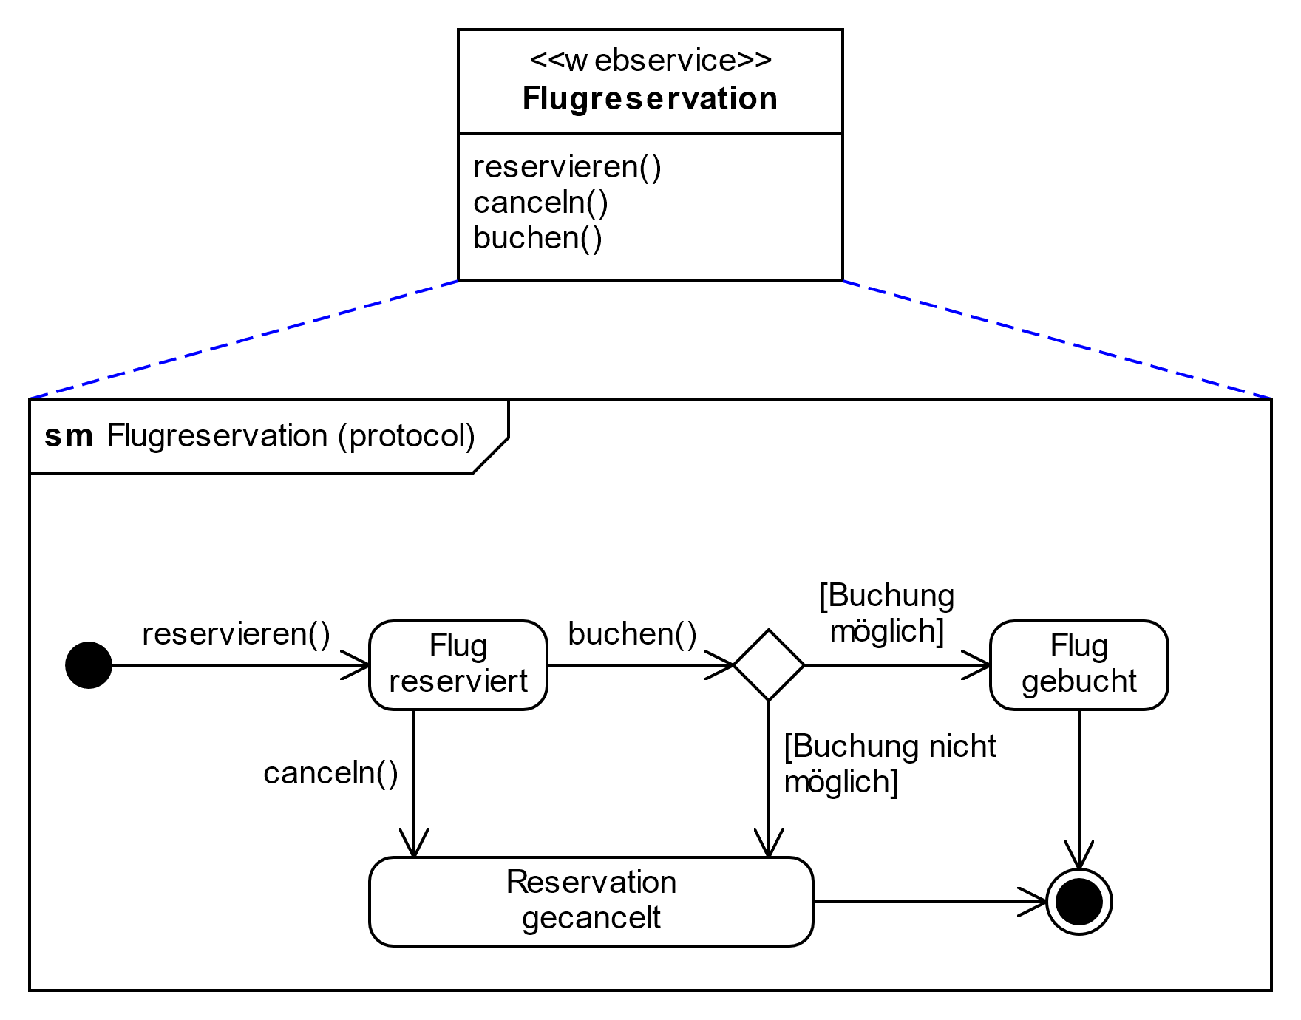

Modelle
By Marcus Brisgen [CC BY-SA 4.0]
By Stkl [CC BY-SA 4.0 (https://creativecommons.org/licenses/by-sa/4.0)], via Wikimedia Commons
Notes:
Welche Eigenschaften haben Modelle?
Ein Modell ist ein vereinfachtes Abbild der Wirklichkeit. Die Vereinfachung kann gegenständlich oder theoretisch geschehen. Nach Herbert Stachowiak ist es durch mindestens drei Merkmale gekennzeichnet.
1. Abbildung
Ein Modell ist stets ein Modell von etwas – nämlich Abbildung oder Repräsentation eines natürlichen oder eines künstlichen Originals, wobei dieses Original selbst auch wiederum ein Modell sein kann.
2. Verkürzung
Ein Modell erfasst im Allgemeinen nicht alle Attribute des Originals, sondern nur diejenigen, die dem Modellschaffer bzw. Modellnutzer relevant erscheinen.
3. Pragmatismus
Modelle sind ihren Originalen nicht eindeutig zugeordnet. Sie erfüllen ihre Ersetzungsfunktion
a) für bestimmte Subjekte (für wen?)
b) innerhalb bestimmter Zeitintervalle (wann?)
c) unter Einschränkung auf bestimmte gedankliche oder tatsächliche Operationen (wozu?).

Slide 10
Modellbildung
Reales System
Wortmodell
Wirkbeziehungen
Ablaufbeziehungen
Gültigkeitsprüfung
Notes:
Das reale System wird beobachtet und analysiert. Definition der Problemstellung und des Modellzwecks. Dem Modellzweck entsprechend wird definiert, was zu dem System und was zu seiner Umgebung gehört. Alle Komponenten, die zum System gehören, werden benannt und deren Zusammenhang beschrieben. Es wird jetzt festgelegt, welche Größen als externe Umwelteinwirkungen betrachtet werden sollen und welche als Teil des zu untersuchenden Systems angesehen und im Modell verwendet werden müssen.
Im Wortmodell erfolgt die Beschreibung des Systems und seiner Elemente, seiner Funktionen und ihrer strukturellen Verknüpfungen in der Umgangssprache. Es lassen sich jetzt bereits die wichtigen Systemelemente feststellen und in die entsprechenden Kategorien einteilen (externe Parameter, Prozessparameter, zeitabhängige Umwelteinwirkungen, Zustandsgrößen, Anfangsbedingungen, Änderungsraten der Zustandsgrößen, Zwischengrößen) Das Wirkungsdiagramm ist ein Diagramm der Systemelemente und ihrer Verknüpfungen. Die Systemelemente werden hier zunächst durch ihre umgangssprachlichen Namen gekennzeichnet und mit Pfeilen verbunden, die in der Richtung der Wirkungen verlaufen, die in den vorhergehenden Modellierungsschritten ermittelt wurden.
Im Wirkungsdiagramm werden nur die Verbindungen zwischen Systemelementen gezeigt, nicht aber deren jeweilige Funktion. Das Flussdiagramm ist im Wesentlichen ein quantifiziertes Wirkungsdiagramm, das alle Informationen für das Simulationsprogramm enthält. Es wird entworfen, nachdem die Elemente, ihre Funktionen, ihre Struktur, alle Parameter sowie die funktionalen Verknüpfungen zwischen den Prozesselementen bestimmt worden sind. Des Weiteren müssen alle externen oder Prozessparameter, die Anfangswerte der Zustandsgrößen und zusätzlich die Quantifizierungen aller funktionalen Verknüpfungen zwischen den Prozesselementen bestimmt werden.
Anschließend erfolgt das Durchrechnen des Modells über eine vorgegebene Zeitperiode für einen vorgeschriebenen Satz von Umwelteinwirkungen, Parametern und Anfangsbedingungen – die Simulation. Unter Umständen sind mehrere Läufe notwendig, um das System und sein Verhalten zu verstehen und um die richtigen Eingriffsstrategien zu entwickeln Anschließend erfolgt die Gültigkeitsprüfung, um die Strukturgültigkeit, die Verhaltensgültigkeit, die empirische und die Anwendungsgültigkeit zu überprüfen. Das führt im Allgemeinen dazu, dass noch Fehler und unbefriedigende Formulierungen gefunden werden, die Verbesserungen und Umformulierungen von Teilen des Modells verlangen.

Slide 11

Modellbildung
Beispiel
Peter will heute waschen. Dazu legt er die Wäsche in die Trommel. Jetzt wählt er ein Waschprogramm aus und drückt die Start-Taste. Nichts passiert. Er bemerkt, dass die Trommeltür nicht richtig eingerastet ist, schnell behebt er dies und drückt die Starttaste erneut. Das von ihm gewählte Waschprogramm startet.
Er bemerkt, dass er eine Socke vergessen hat und versucht die Tür zu öffnen. Dies gelingt nicht, er liest im Handbuch, dass nachdem das Programm gestartet ist, die Tür bis zum Ende des Waschprogramms verriegelt ist.
Das Waschprogramm ist beendet, Peter entnimmt die Wäsche.

Slide 12
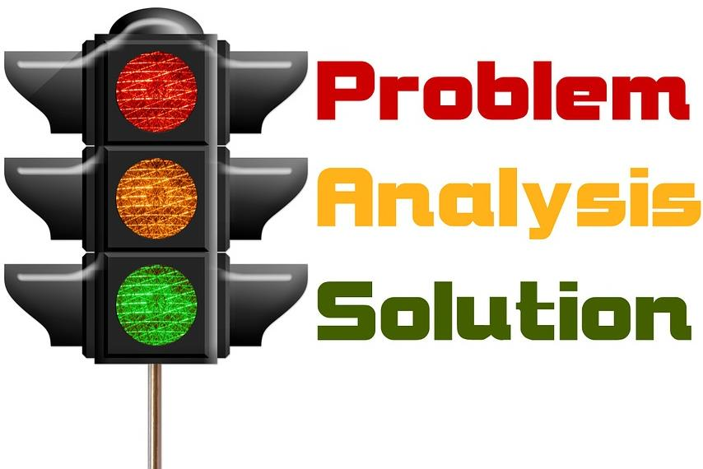
Problemlösung
Algorithmus

Slide 13
Programmierung
Worum geht‘s bei der Programmierung?
Computer sind dumm, ihnen muss beigebracht werden was wann zu tun ist.
Das „was wann“ wird durch ein Computerprogramm beschrieben.
Computerprogramme müssen entwickelt werden.
Zentral für die Programmierung:
Problemlösung mit Algorithmus

Slide 14
Maschinencode
Maschinencode Assemblercode Hochsprache (C)
55
48 89 E5
C7 45 FC 02
C7 45 F8 03
8B 45 F8
8B 55 FC
01 D0
89 45 F4
8B 45 F4
5D
C3
push rbp
mov rbp, rsp
mov DWORD PTR [rbp-4], 2
mov DWORD PTR [rbp-8], 3
mov eax, DWORD PTR [rbp-8]
mov edx, DWORD PTR [rbp-4]
add eax, edx
mov DWORD PTR [rbp-12], eax
mov eax, DWORD PTR [rbp-12]
pop rbp
ret
int main() {
int a = 2;
int b = 3;
int c = a + b;
return c;
}
Notes:
Der Maschinencode besteht aus mehreren OpCodes (operation codes), oben in der üblichen hexadezimalen dargestellt. Diese OpCodes stehen für Befehle wie Addition, Subtraktion usw. Diese OpCodes können durch Argumente begleitet werden, zum Beispiel den Summanden und dem Ergebnisregister bei einer Addition.
Diese OpCodes können direkt durch den Rechner in sogenannte Microcodes interpretiert werden. Dieser Maschinencodeinterpreter ist logisch dem Steuerwerk (siehe Folie 22) zuzuordnen. Dort ist üblicherweise in einem ROM-Baustein dieser Interpreter hinterlegt.
Assemblercode verwendet für Menschen lesbare Abkürzungen, die für die einzelnen OpCodes stehen. Programme, die mit diesen lesbaren Abkürzungen (Mnemonics), geschrieben sind, werden als Assemblerprogramme bezeichnet. Der Assembler ist ein Programmsystem, dass Assemblerprogramme in Maschinenprogramme umwandelt.
Kleine nützliche „Werkzeuge“ stellt der Assembler dem Programmierer bereits zur Verfügung. Er erlaubt symbolische Namen für Speicherplätze zur vergeben (Variablennamen) sowie die Verwendung von Konstanten. So genannte Makros erlauben es, den Code lesbarer und strukturiertet zu gestalten. Darüber hinaus können erklärende Kommentare in den Programmteil integriert werden
Hochsprachen oder höhere Programmiersprachen können nicht direkt von Mikroprozessoren verarbeitet werden. Die darin geschriebenen Programme werden durch Übersetzer (Compiler) oder Interpreter zu Maschinensprache übersetzt.
Ein Compiler ist ein Übersetzungsprogramm, das aus einer komplexen Sprache in eine einfachere, maschinennähere Sprache umsetzt. Das Gegenteil (einfache in komplexe Sprache übersetzen) nennt man Decompiler. Es gibt auch Umsetzungsprogramme zwischen zwei in etwa gleich komplexen Sprachen. Diese Programme heißen Querübersetzer.
Interpreter sind Programme, welche die Anweisungen einer Programmiersprache Befehl für Befehl umsetzen und ausführen.
Es läuft also quasi alles immer wieder zum Maschinencode zurück.

Slide 15
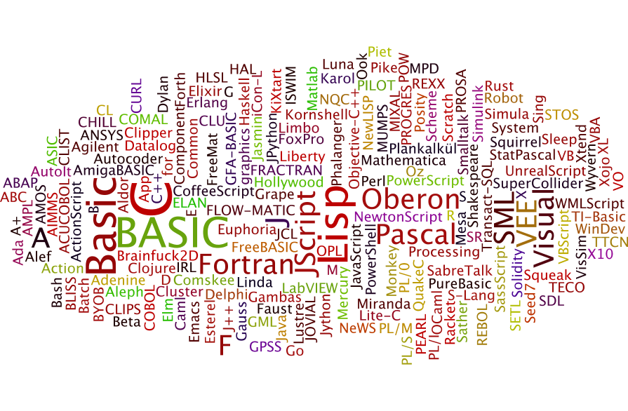
Programmiersprachen
Notes:
Höhere Programmiersprachen(z.B. C++, Java, Ada,..) können nicht direkt von der CPU „verstanden“ werden.
Der Programmtext wird nach genau festgelegten regeln formuliert.
Eine nach den Regeln der verwendeten Sprache festgelegte syntaktische Einheit aus Anweisungen und Vereinbarungen, welche die zur Lösung einer Aufgabe notwendigen Elemente umfasst, heißt Programm.
(DIN 44300 T4 4.1.9)
Diese Definition umfasst folgende Grundeinheiten eines Programms: Vereinbarungen und Anweisungen.
Vereinbarungen sind eine Festlegung über Sprachelemente, die in den Anweisungen auftreten können. In erster Linie handelt es sich hierbei um Daten.
Vereinbarungen können getroffen werden für:
Namen / Bezeichner
Dimension
Formate
Prozeduren
Anweisungen (Statements) sind Befehle einer Programmiersprache, die nacheinander ausgeführt werden, um eine Arbeitsvorschrift abzuhandeln. Diese können unterteilt werden in:
Bedingte Anweisungen:
Verzweigungen,
Wiederholungen,
Unbedingte Anweisungen:
Zuweisungen,
Sprunganweisungen,
Eingabe-, Ausgabe-Anweisungen
Transportanweisungen.
In der Definition des Programms ist der Begriff der Syntax enthalten. Diese umfasst: die
Schreibweise der Befehle
Namenvereinbarungen für Variablen, Funktionen, etc.
Blockierte/ Verbotene Namen
Verknüpfungen von Anweisungen (z.B. Prioritäten bei Rechenoperationen),
Stellung der Befehle zueinander (z.B. wo ein BEGINN kommt und wo nicht).
Durch die Lösung der Aufgabe wird hier ebenfalls der Bereich der Semantik angesprochen. Semantik umfasst die Bedeutung der syntaktisch richtigen Anweisungen.

Slide 16
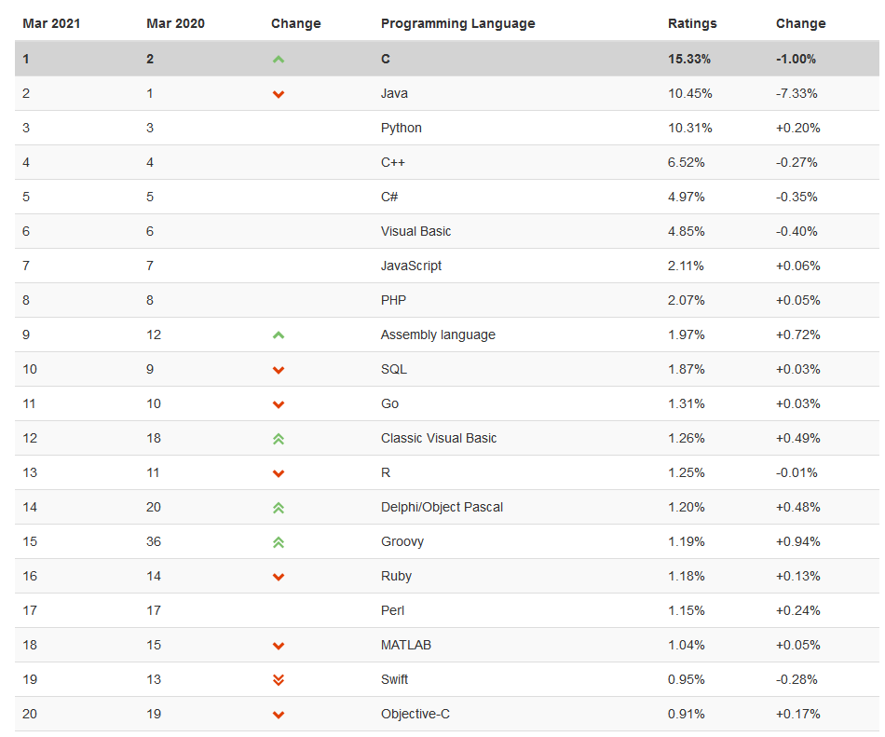
Programmiersprachen
https://www.tiobe.com/tiobe-index/ , abgerufen am 16.03.2021
Notes:
Der TIOBE Programming Community Index ist ein seit 2001 publiziertes und monatlich aktualisiertes Ranking von Programmiersprachen nach ihrer Popularität.
Der Listenplatz jeder Sprache ergibt sich aus der Häufigkeit von Treffern bei einer Suche nach dem Namen der Programmiersprache in den, gemäß Alexa Internet, wichtigsten Internetseiten mit Suchfunktion.^{[2]}
Das Ranking publiziert das niederländische Unternehmen TIOBE Software BV, die im Oktober 2000 mit finanzieller Unterstützung des Schweizer Unternehmens SynSpace AG und einiger privater Investoren gegründet wurde.^{[3]}
Der PYPL-Index setzt weder auf die Daten von GitHub und
StackOverflow (RedMonk), noch auf allgemeine Anfragen bei
Suchmaschinen (TIOBE), sondern auf einer Google-Trends-
Analyse für Tutorials zu den jeweiligen Sprachen. Auch hier ist
Java der Platzhirsch, hat allerdings mit Verlusten zu kämpfen,
während Go und TypeScript im Vorjahresvergleich deutlich
zugelegt haben.23
https://www.tiobe.com/tiobe-index/, abgerufen am 20.10.2017
https://jaxenter.de, abgerufen am 20.10.2017
https://pypl.github.io/PYPL.html, , abgerufen am 20.10.2017
http://redmonk.com/sogrady/2017/06/08/language-rankings-6-17/, abgerufen am 20.10.2017
Im jüngst veröffentlichten RedMonk Rating behauptet JavaScript seine Führungsposition vor Java. Ob man dabei allerdings von einer schwachen Leistung Seitens Java reden muss? Eher nicht. Immerhin war Java in der gesamten Geschichte des RedMonk Rankings nie auf einem anderen Platz als dem ersten oder dem zweiten.24

Slide 17
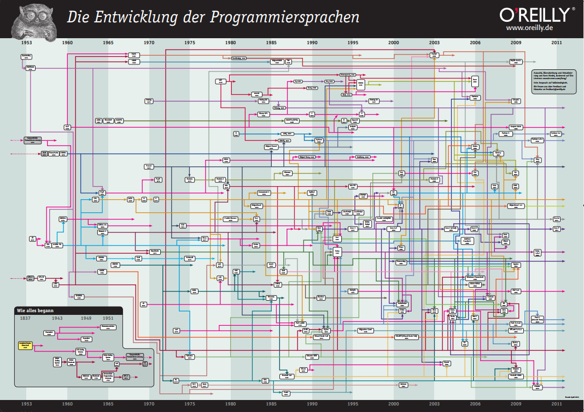
Notes:
https://blog.oreilly.de/wp-content/uploads/2016/11/language_poster_2011_841x594_neu.pdf

Slide 18
Programmierparadigmen
imperativ
deklarativ
Notes:
Bei deklarativen Programmiersprachen wird aus einer nach bestimmten Regeln gebildeten mathematischen Formulierung des Problems ein Programm erzeugt. Es wird weniger der Lösungsweg formuliert, als das angegeben wird welches Ergebnis gefordert wird. Diese Sprachen basieren im hohen Maße auf mathematische Theorien. (SQL zählt unter anderem dazu)
Im weiteren Verlauf und auf den Folgelehrgängen fokussieren wir uns auf imperative Programmiersprachen verbunden mit Objektorientierung. C++ und Java verfolgen einen starken objektorientierten Ansatz. Ada bietet diese Möglichkeiten auch, welche aber insgesamt noch nicht so deutlich ausprägt sind wie bei den klassischen OOP (Objektorientierte Programmierung) –Sprachen wie z.B. Java.
Bei imperative Sprachen sind die Programme eine Folge von elementare Anweisungen und die Programmausführung beinhaltet die Abarbeitung dieser Anweisungen.
Damit engverbundene Paradigmen sind die
strukturierte Programmierung,
die prozedurale Programmierung,
sowie die modulare Programmierung.
Darüber hinaus existieren viele weitere Paradigmen, die zur Zeit „namhafteren“ sind die objektorientierte und aspektorientierte Programmierung.
Viele neuere Programmiersprachen lassen sich nicht mehr eindeutig dem imperativen oder dem deklarativen Anteil zuordnen.
Java ist in hohem Maße eine imperative Programmiersprache verbunden mit der Umsetzung des objektorientiertem Paradigma. Zusätzlich bietet Java dem Programmierer aber auch deklarative Anteile an.

Slide 19
… bis zum ausführbaren Programm
Programmtext
z.B. C++
Compiler
Linker
Ausführbare
Datei
Notes:
Ein Compiler ist ein Übersetzungsprogramm, das aus einer komplexen Sprache in eine einfachere, maschinennähere Sprache umsetzt. Das Gegenteil (einfache in komplexe Sprache übersetzen) nennt man Decompiler. Es gibt auch Umsetzungsprogramme zwischen zwei in etwa gleich komplexen Sprachen. Diese Programme heißen Querübersetzer.
Aufgaben:
-Syntaxprüfung
-Analyse und Optimierung
-Codeerzeugung
Ein Linker (oder auch Binder) verbindet einzelne in Objectcode vorliegende Progammteile wie Module oder Bibliotheken zu einem ausführbaren Programm. Dabei werden Sprünge oder Referenzen auf externe Programmteile umgewandelt (die Referenzadressen werden neu berechnet) , so dass diese sich auf Bereiche des neu gelinkten Gesamtprogramms beziehen. Darüber hinaus wird ein Datenbereich deklariert, der als Speicher für die im Programm angelegten Variablen dient.
Wenn das eigentliche Programm mit allen benutzten Bibliotheksroutinen zusammengebunden wird, nennt man das statisches Linken. Wenn mehrere Programme die gleiche Bibliothek nutzen, so ist im jedem gelinkten Programm eine Kopie dieser Bibliotheken hinterlegt.
Beim dynamischen Linken werden die gemeinsam genutzten wiederverwendbaren Bibliotheken nur einmal im Arbeitsspeicher vorgehalten. Anwenderprogramme können auf diese zentral abgelegten Routinen dann gemeinsam zugreifen. Unter dem Betriebssystem Windows werden dynamische Bibliotheken als dynamic link libraries bezeichnet, die mit der Endung .dll versehen sind.

Slide 20
… bis zum ausführbaren Programm
C++
Windows
Pascal
Linux
Ada
Mac OS X
Windows
Virtuelle
Java Maschine
Java
Linux
Mac OS X

Slide 21
Kleiner Werkzeugkasten des Programmierers
Kontrollstrukturen
Prozeduren
Datenstrukturen
Funktionen
Logik
Rechner-
architektur

